Slide 3
Peygamber efendİMİZİN (s.a.v) doğduğu çevre

Slide 4
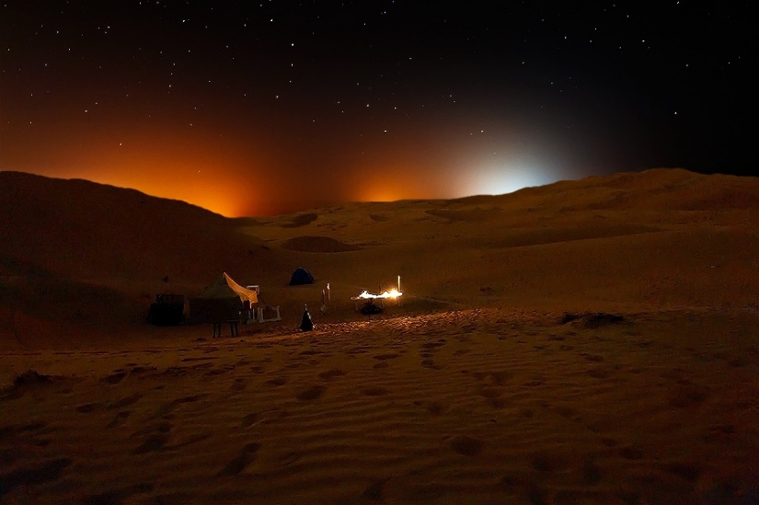
Peygamber Efendimizin doğduğu çevre hakkında neler biliyorsunuz?

Slide 5
https://www.youtube.com/watch?v=2SAwMwsKDUA

Slide 6
https://www.youtube.com/watch?v=Bc5rA5Q5LMo

Slide 7
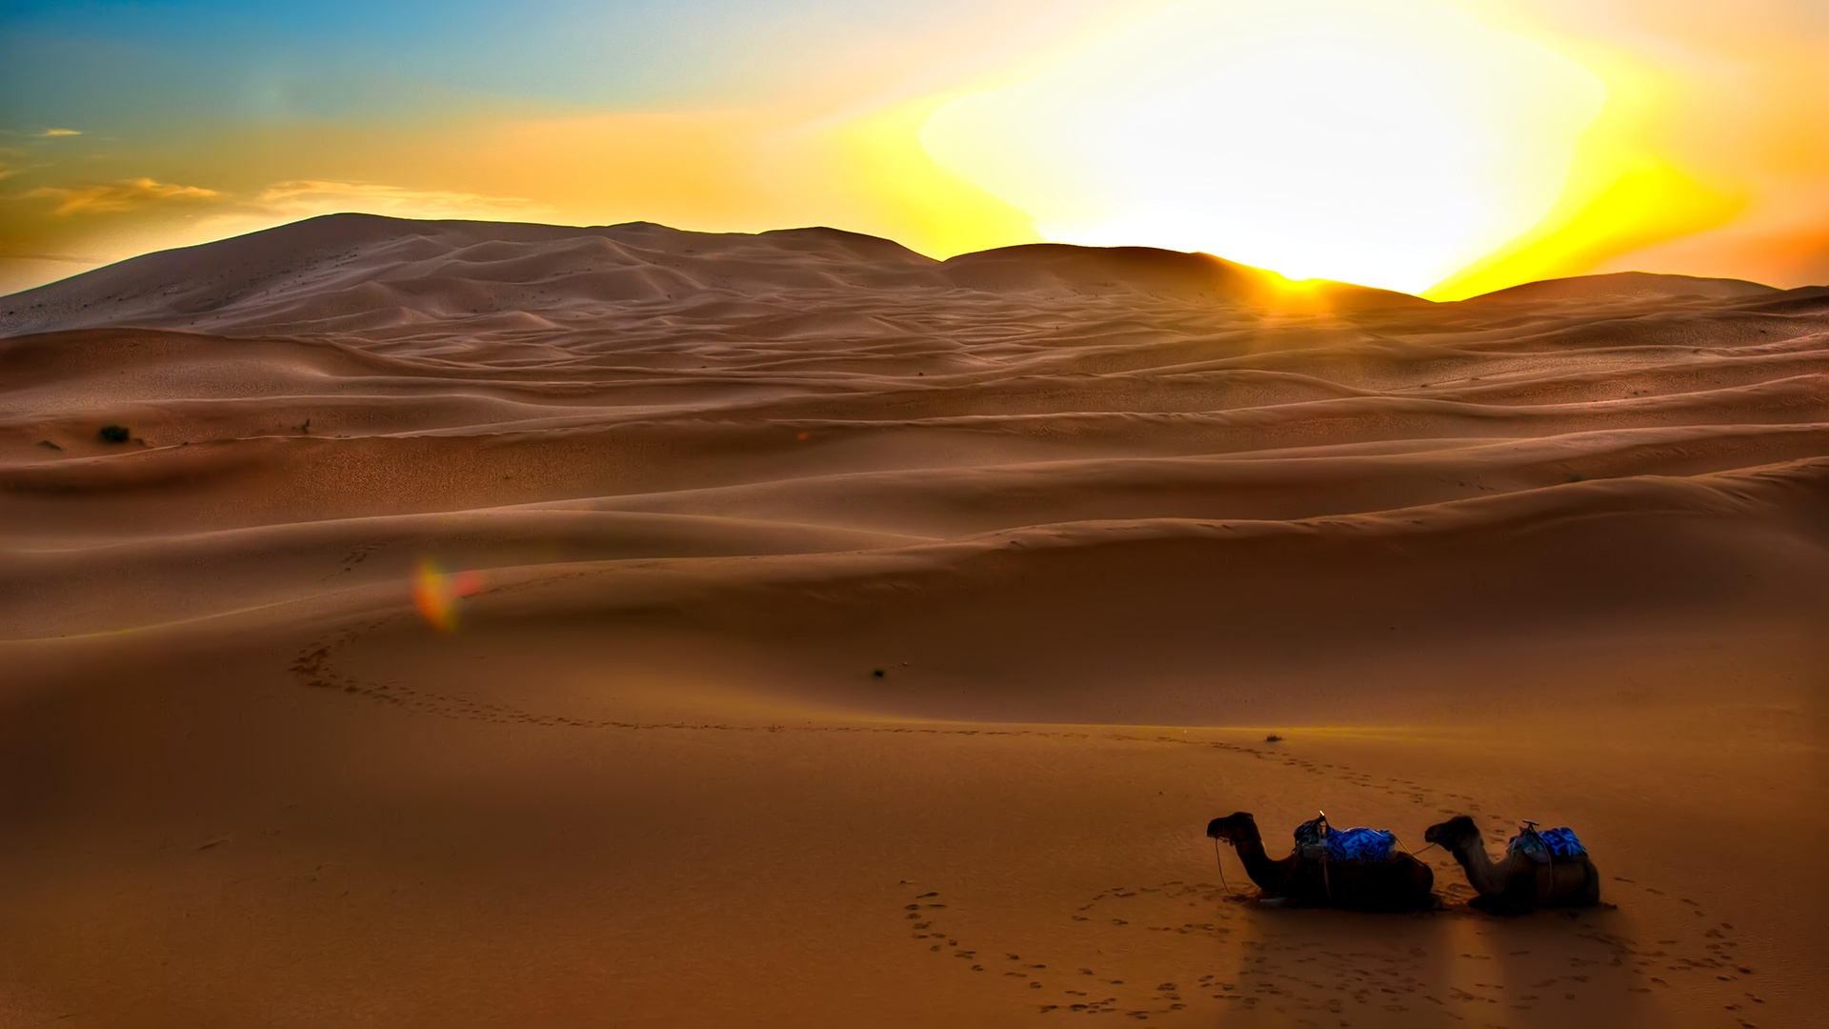
Peygamber Efendimizin doğduğu çevreyi bilmek bize ne kazandırır?

Slide 8
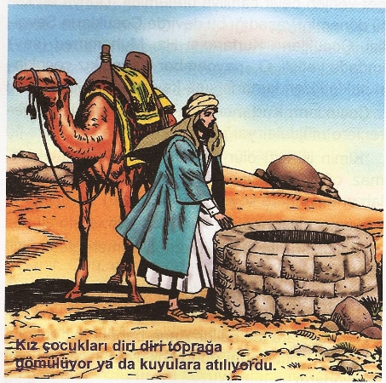
Hz. Muhammed’in hayatını, insanlığa getirdiği yenilikleri iyi anlayabilmek için yaşadığı asırda Arabistan’ın genel durumunu ve Arapların yaşayışlarını bilmek gerekir.

Slide 9
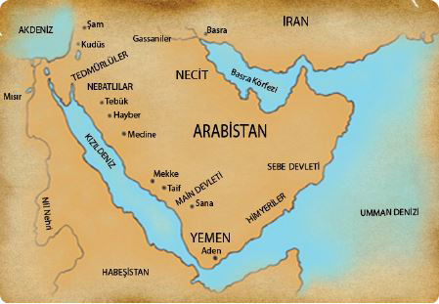
Arapların ana yurdu ve İslam’ın doğduğu yer olan Arabistan, Asya Kıtası’nın güneybatısında yer almaktadır.
Doğudan Umman Denizi ve Basra Körfezi, batıdan Kızıldeniz, kuzeyden Irak ve Suriye, güneyden de Aden Körfezi ve
Hint Okyanusu ile çevrili bir yarımadadır.

Slide 10
İSLÂM’IN DOĞDUĞU ORTAM
Dini Ortam
Sosyal Ortam
Kültürel ortam
Ekonomik Ortam
Putperestlik
Kabile Hayatı
Kan Davaları
İçki ve Kumarın yaygınlığı
İnsan Haklarının Çiğnenmesi
Hristiyanlık
Yahudilik
Haniflik
Ticaret
Hayvancılık
Kervancılık
İnsanların Sınıflara Ayrılması
Kültürün ve Sanatın Olmaması
Okulların Olmaması
Okur-Yazarların Azlığı
Şiire Önem Verilmesi

Slide 11
Kutlu yolculuk devam edecek…

